Slide 1
Llma Alpaca for sentiment analysis
Sneha Verma

Slide 2

Agenda
Mein ansatz
Deskriptive Statistik
Ergebnisse
containerisierung
Zusammenfassung

Slide 3
1. Deskriptive statistik

Slide 4
datenübersicht
ID | Company/Service | Sentiment | Comment
2401 | Borderlands | Positive | I'm getting on Borderlands and I will murder you all
7152 | Johnson&Johnson | Negative | Create a problem you already have a solution for...
118 | Amazon | Negative | Even while fans boycott Amazon while states try...
6465 | Fortnite | Positive | Family Friendly Content of the Year.
3576 | Facebook | Neutral | Facebook bans Antifa, organizations that incite violence...
2953 | Dota2 | Neutral | As an honour, I announce that inYourdreaM is...

Slide 5
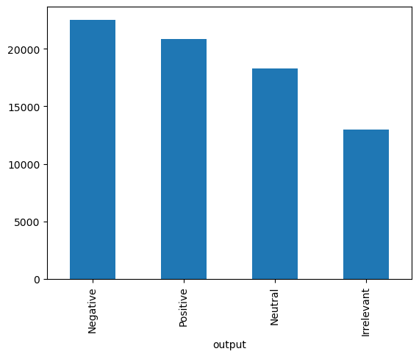
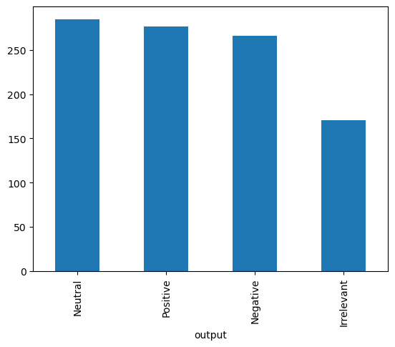
datenübersicht
74681 Samples im Trainingsdatensatz
1000 Samples im Testdatensatz

Slide 6
2. Mein Ansatz

Slide 7
1. Mein ansatz
Kurz gesagt: Fine tuning eines Alpaca Trasformer Modells
modell
meta-llama_-_Llama-3.2-3B (Training auf 8gb Notebook gpu)
Vorhersagelogik
Das modell bekommt eine instruktion und sagt das label als text vorher
Heurisiik für Klassifikation: Wenn das Klassenlabel in der Antwort vorkommt, wurde die klasse vorhergesagt
Vorteile
(+) State of the art technologie
(+) fine tuning mit eigenen daten (kein Zero shot)
(+) hohe vorhersagegenauigkeit (!?)

Slide 8
Training metrics

Slide 9
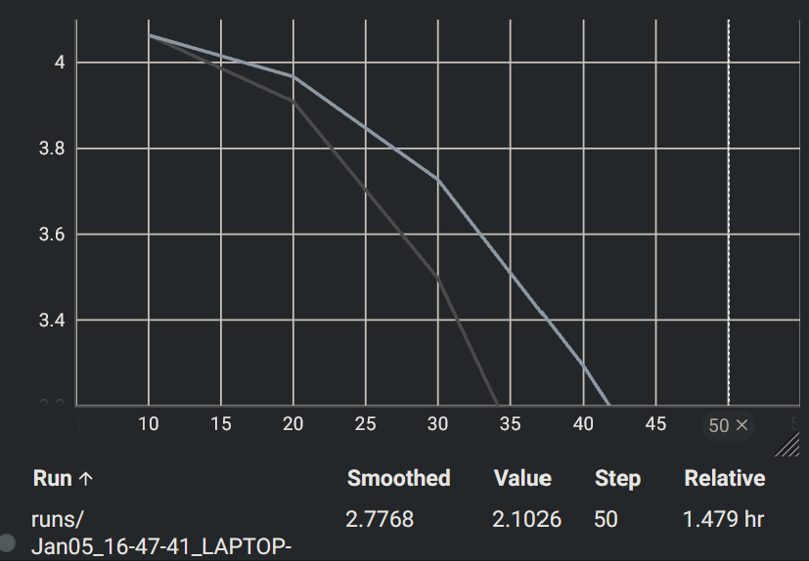
Training metrics
Auf Grund des großen Datensatzes: Training mit nur einer Epoche
Step | Training Loss | Validation Loss
50 | 1.622800 | 1.333463
100 | 1.152800 | 0.956593
150 | 0.920500 | 0.836368
200 | 0.828500 | 0.746268
250 | 0.736100 | 0.734273
300 | 0.687500 | 0.731610

Slide 10
Predictive inference

Slide 11
Confusion matrix
 | Predicted: positive | Predicted: negative | Predicted: neutral | Predicted: irrelevant
Actual: positive | 51 | 1 | 0 | 2
Actual: negative | 0 | 45 | 0 | 4
Actual: neutral | 0 | 0 | 64 | 2
Actual: irrelevant | 0 | 0 | 0 | 31

Slide 12
Confusion matrix
 | Predicted: positive | Predicted: negative | Predicted: neutral | Predicted: irrelevant
Actual: positive | 51 | 1 | 0 | 2
Actual: negative | 0 | 45 | 0 | 4
Actual: neutral | 0 | 0 | 64 | 2
Actual: irrelevant | 0 | 0 | 0 | 31

Slide 13
metriken
Class | TP | TN | FP | FN
positive | 51 | 146 | 0 | 3
negative | 45 | 150 | 1 | 4
neutral | 64 | 134 | 0 | 2
irrelevant | 31 | 161 | 8 | 0
Class | Sensitivity (TPR) | Specificity (TNR)
positive | 0.944444 | 1.000000
negative | 0.918367 | 0.993377
neutral | 0.969697 | 1.000000
irrelevant | 1.000000 | 0.952663

Slide 14
Zusammenfassung
Mit
Drei
Punkten.
I
Present
results

Slide 15
Dankeschön
Sneha Verma

